Slide 1


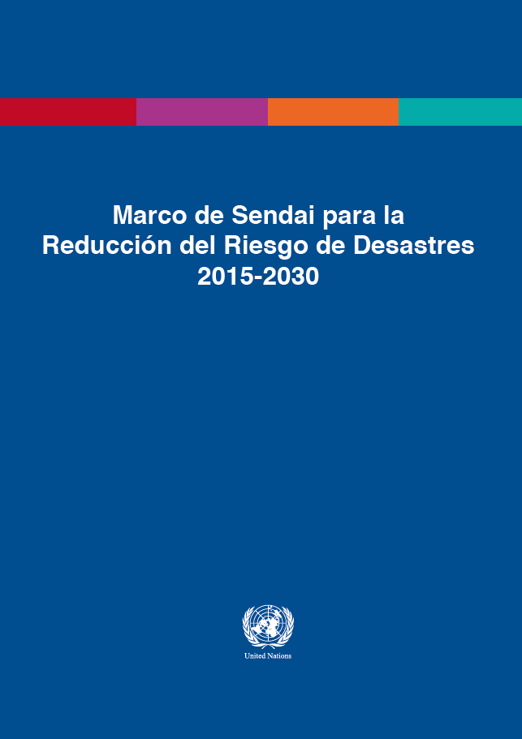
El Marco de Acción de SENDAI y los Objetivos de Desarrollo Sostenible
Linda Zilbert Soto

Slide 2
EVOLUCIÓN DE LOS MARCOS INTERNACIONALES
DIRDN
Decenio Internacional para la Reducción de Desastres Naturales
MAH
Marco de Acción de Hyogo
Marco de Sendai
EIRD
/ ISDR
Estrategia Internacional de Reducción de Desastres
1990 - 2000
2005 - 2015
2015 - 2030
Prioridad 1: Garantizar que la RRD sea una prioridad nacional y local con una sólida base institucional para la implementación.
Prioridad 2: Identificar, evaluar y observar de cerca los riesgos de los desastres y mejorar las alertas tempranas
Prioridad 3: Utilizar el conocimiento, la innovación y la educación para crear una cultura de seguridad y resiliencia a todo nivel
Prioridad 4: Reducir los factores subyacentes del riesgo
Prioridad 5: Fortalecer la preparación en desastres para una respuesta eficaz a todo nivel
Prioridad 1: Comprender el riesgo de desastres.
Prioridad 2: Fortalecer la gobernanza del riesgo de desastres para gestionar dicho riesgo.
Prioridad 3: Invertir en la reducción del riesgo de desastres.
Prioridad 4: Aumentar la preparación para casos de desastre a fin de dar una respuesta eficaz y “reconstruir mejor” en los ámbitos de la recuperación y la reconstrucción

Slide 3





MARCO DE ACCIÓN DE SENDAI PARA LA REDUCCIÓN DEL RIESGO DE DESASTRES 2015 -2030
Adoptado en la Tercera Conferencia Mundial de las Naciones Unidas celebrada en Sendai (Japón) el 18 de marzo de 2015, suscrito por 187 países miembros de la Organización de Naciones Unidas, se constituye en el instrumento sucesor del Marco de Acción de Hyogo para 2005-2015: Aumento de la resiliencia de las naciones y las comunidades ante los desastres.
Marcado énfasis puesto en la gestión del riesgo de desastres en lugar de la gestión de desastres
Objetivo y Resultado Global enfocado no solo en reducir el riesgo existente sino también en no generar nuevos riesgos y fortalecer la resiliencia.
Enfoque preventivo para abordar la RRD centrado en las personas
Añade amenazas ambientales, tecnológicas, biológicas y provocadas por el ser humano

Slide 4




MARCO DE ACCIÓN DE SENDAI PARA LA REDUCCIÓN DEL RIESGO DE DESASTRES 2015 -2030
La definición de siete metas globales (con sus consecuentes indicadores como medida de seguimiento para medir los avances de la aplicación del presente Marco y relacionados con los indicadores de los Objetivos de Desarrollo Sostenible).
Un conjunto de principios rectores, incluida la responsabilidad primordial de los Estados de prevenir y reducir el riesgo de desastres, y la participación de toda la sociedad y todas las instituciones del Estado.
Las Prioridades de Acción se refieren a políticas públicas específicas para la gestión del riesgo de desastres.
Una responsabilidad compartida con actores pertinentes para la RRD
Vínculos explícitos con la Agenda 2030 para el Desarrollo Sostenible

Slide 5
MARCO DE ACCIÓN DE SENDAI PARA LA REDUCCIÓN DEL RIESGO DE DESASTRES 2015 -2030
OBJETIVO
Prevenir la aparición de nuevos riesgos de desastres y reducir los existentes implementando medidas integradas e inclusivas de índole económica, estructural, jurídica, social, sanitaria, cultural, educativa, ambiental, tecnológica, política e institucional que prevenga y reduzcan el grado de exposición a la amenazas y la vulnerabilidad a los desastres, aumentan la preparación para la repuesta y la recuperación y refuercen de ese modo la resiliencia
RESULTADO / META
La reducción sustancial del riesgo de desastres y de las pérdidas ocasionadas por los desastres, tanto de vidas, medios de subsistencia y salud como en bienes económicos, físicos, sociales, culturales y ambientales de las personas, las empresas, las comunidades y los países

Slide 6
MARCO DE ACCIÓN DE SENDAI PARA LA REDUCCIÓN DEL RIESGO DE DESASTRES 2015 -2030

Slide 7

MARCO DE ACCIÓN DE SENDAI PARA LA REDUCCIÓN DEL RIESGO DE DESASTRES 2015 -2030

Slide 8

MARCO DE ACCIÓN DE SENDAI PARA LA REDUCCIÓN DEL RIESGO DE DESASTRES 2015 -2030
INDICADORES …
META A
META B
META C
META D
Reducir considerablemente la mortalidad mundial causada por desastres para 2030 y lograr reducir la tasa de mortalidad causada por desastres
Reducir considerablemente el número de personas afectadas a nivel mundial para el 2030
Reducir las pérdidas económicas causadas directamente por los desastres en relación con el producto interno bruto (PIB) mundial al 2030
Reducir considerablemente los daños causados por los desastres en las infraestructuras vitales y la interrupción de los servicios básicos, como las instalaciones de salud y educativas, incluso desarrollando su resiliencia para 2030
Nº personas directamente afectadas atribuido a los desastres por cada 100 mil habitantes
Nº personas fallecidas y desaparecidas atribuido a los desastres por cada 100 mil habitantes
Pérdidas economicas directas atribuidas a los desastres en relación con el producto interno bruto (PIB) mundial
Daños a infraestructuras vitales atribuidos a los desastres

Slide 9
MARCO DE ACCIÓN DE SENDAI PARA LA REDUCCIÓN DEL RIESGO DE DESASTRES 2015 -2030
META E
META F
META G
Incementar considerablemente el número de países que cuentan con estrategias de reducción del riesgo de desastres a nivel nacional y local para 2030
Mejorar considerablemente la cooperación internacional
Incrementar considerablemente la disponibilidad de los sistemas de alerta sobre amenazas múltiples y de la información y las evaluaciones sobre el riesgo de desastres
Total apoyo internacional oficial destinado a medidas nacionales de RRD
Nº de programas e iniciativas internacionales, regionales y bilateales para la transferencia y el intercambio de ciencia, tecnología e innovación en materia de RRD para los países en desarrollo
Total apoyo internacional oficial destinado a medidas nacionales de RRD proporcionado por organismos multilaterales
Nº de programas e iniciativas internacionales, regionales y bilateales para fomento de la capaciadad en relación con la RRD en los países en desarrollo
Nº países que adopta y aplican estrategias de reducción del riesgo de desastres a nivel local en consonancia con el MSRRD 2015 - 2030
Total apoyo internacional oficial destinado a medidas nacionales de RRD proporcioinado por mecanismos bilaterales
Total apoyo internacional oficial destinado al aumento de la capacidad de RRD
Nº de países que cuentan con SAT sobre amenazas múltiples
% gobiernos locales que adopta y aplican estrategias de reducción del riesgo de desastres a nivel local en consonancia con las estrategias nacionales
Nº de países en desarrollo que cuentan con apoyo de inciativas internacionales, regionales o bilatrales para firtalece su cpacidad estadística relacionada con la RRD
Total apoyo internacional oficial para la transferencia y el intercambio de tecnología relacionada con la RRD

Slide 11
ODM
ODS
Dar continuidad y profundizar la iniciativa

Slide 13
A
ODS 1
META 1.5
Para 2030, fomentar la resiliencia de los pobres y las personas que se encuentran en situaciones vulnerables y reducir su exposición y vulnerabilidad a los fenómenos extremos relacionados con el clima y otras crisis y desastres económicos, sociales y ambientales
Nº personas fallecidas, desaparecidas y afectadas por los desastres por cada 100 mil habitantes
Poner fin a la pobreza en todas sus formas en todo el mundo
B
De aquí a 2030, reducir significativamente el número de muertes causadas por los desastres, incluidos los relacionados con el agua, y de personas afectadas por ellos, y reducir considerablemente las pérdidas económicas directas provocadas por los desastres en comparación con el producto interno bruto mundial, haciendo especial hincapié en la protección de los pobres y las personas en situaciones de vulnerabilidad
Pérdidas economicas directas atribuidas a los desastres en relación con el producto interno bruto (PIB) mundial, incluyendo los daños ocasionados a la infraestructuras crítica y la interrupción de los servicios básicos
C
ODS 11
META 11.5
Lograr que las ciudades y los asentamientos humanos sean inclusivos, seguros, resilientes y sostenibles.
D
ODS 1
META 11B
De aquí a 2020, aumentar considerablemente el nº de ciudades y AAHH que adoptan e implementan políticas y planes integrados para promover la inclusión, el uso eficiente de recursos, la mitigación del cambio climático y la adaptación a el y la resiliencia ante los desastres y desarrollar y poner en práctica, en consonancia, con el MSRRD, la gestión integral de los riesgos de desastres en todos los niveles
E
Nº países con estrategias nacionales de reducción del riesgo de desastres para la RRD
F
ODS 13
META 13.1
Adoptar medidas urgentes para combatir el cambio climático y sus efectos
Proporción de gobiernos locales que adoptan e implementan estrategias locales de RRD alineados con el Marco de Sendai
G
Fortalecer la resiliencia y la capacidad de adaptación a los riesgos relacionados con el clima y los desastres naturales en todos los países

Slide 14
EL COSTO DE LOS DESASTRES ES ALTO …

Slide 15
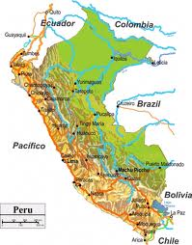
Los Desastres han dejado más de 17 millones de personas en los últimos 15 años
Entre el 2003 al 2016…
+ 61 mil emergencias
+ 15,9 millones de habitantes damnificados y afectados
+ 1,2 millón de viviendas entre destruidas y afectadas
+ 2,8 millones de has. cultivo perdidas y/o afectadas
… mas el NIÑO COSTERO
+ 65 mil emergencias
+ 17,8 millones de habitantes damnificados y afectados
+ 1,6 millón de viviendas entre destruidas y afectadas
+ 3 millones de has. cultivo perdidas y/o afectadas
En el Perú las pérdidas sufridas en las últimas dos décadas a consecuencia de emergencias y desastres ocurridos muestran cifras de alrededor de los 4 mil millones 196 mil dólares, en pérdidas económicas

Slide 16
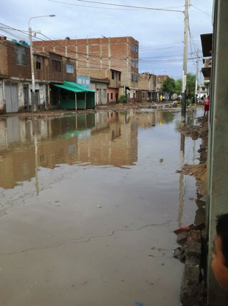
EMERGENCIAS Y DESASTRES 2017 … (a set.)
426 instituciones educativas colapsadas/inhabitables
3 450 instituciones educativas afectadas
69 establecimientos de salud colapsados/inhabitables
1 131 establecimientos de salud afectados
10 456 km. de caminos rurales destruidos
229 159 km. de caminos rurales afectados
4 391 km. de carreteras destruidas
17 696 km. de carreteras afectadas
489 puentes destruidos
881 puentes afectados
57 460 km. de canal de riesgo afectados
24 131 km. de canal de riego destruidos;
110 141 hectáreas de áreas de cultivo afectados
51 378 hectáreas de cultivo perdidos
Los daños causados en el país por el FEN Costero 2017, según la consultoría Macroconsult superaron los US$ 3 100 millones, lo que equivale al 1,6% del Producto Interno Bruto (PIB)
Fuente: COEN -INDECI

Slide 17
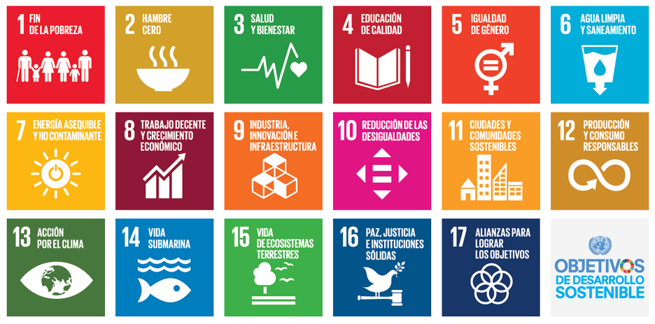
¿PODREMOS CUMPLIR CON LAS METAS DE LA AGENDA 2030 …? …

